Slide 1
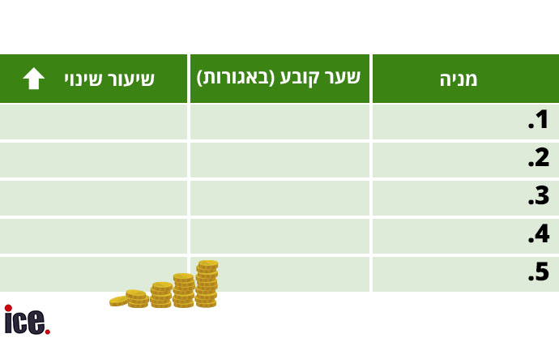
5 המניות העולות של היום – 17.08.2023
7.03%
5.40%
4.27%
3.73%
3.35%
31,200
19,320
1,906
9,298
22,520
דנאל
חילן
שופרסל
קנון
רבוע נדל"ן
המניות שרשמו את עליה הגבוהה ביותר (ת"א 125) – 17.08.2023

Slide 2
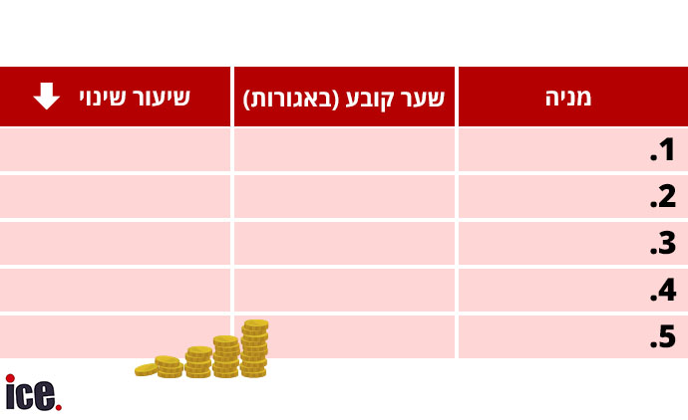
5 המניות היורדות של היום – 17.08.2023
-10.43%
-7.13%
-5.52%
-4.66%
-4.22%
72,500
1,550
12,500
1,145
795
נייס
לייבפרסון
סקופ
ג'י סיטי
אאורה
המניות שרשמו את הירידה הגבוהה ביותר (ת"א 125) – 17.08.2023

Slide 3
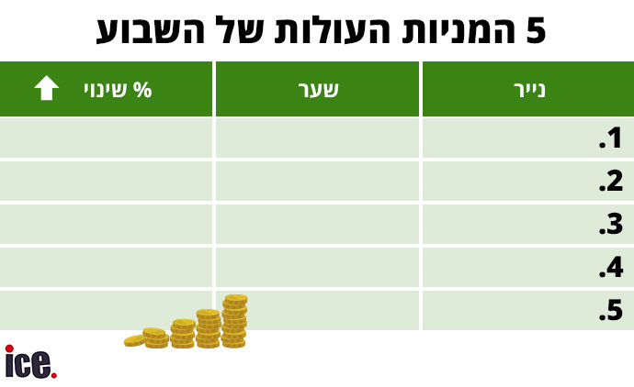
19.81%
3.46%
1.35%
0.81%
0.55%
38.7
4,213
105.3
12,480
935.2
בונוס ביוגרופ
ראדא
ישראמקו
נטו מלינדב
ניו-מד אנרג'י יהש
המניות שרשמו את עליה הגבוהה ביותר (ת"א 125) – 12-16.06.2022

Slide 4
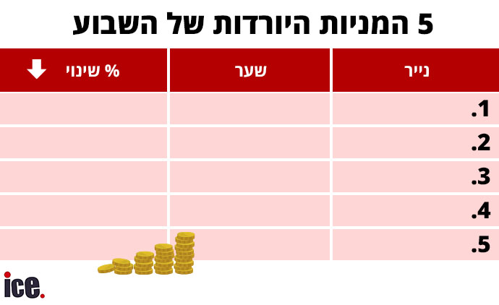
-25.24%
-22.94%
-20.64%
-18.92%
-17.16%
4,103
6,141
1,830
4,991
4,730
לייבפרסון
אלקטריאון
ג'י סיטי
מיטרוניקס
אלקטרה נדל"ן
המניות שרשמו את הירידה הגבוהה ביותר (ת"א 125) – 12-16.06.2022

